Slide 1
Федеральное государственное бюджетное учреждение науки Научный геоинформационный центр
Российской академии наук (НГИЦ РАН)
Методологический подход к определению оптимального состава средств оперативного обеспечения пространственными данными
Л.И. Яблонский, к.т.н., с.н.с., заместитель директора по научной работе ФГБУ науки НГИЦ РАН

Slide 2
2

Slide 3
Состав методов моделирования и оптимизации системы обеспечения
Оптимизация системы
Методы оптимизации (методы теории исследования операций)
Теория расписаний
Система массового обслуживания
Теория расписаний
3

Slide 4
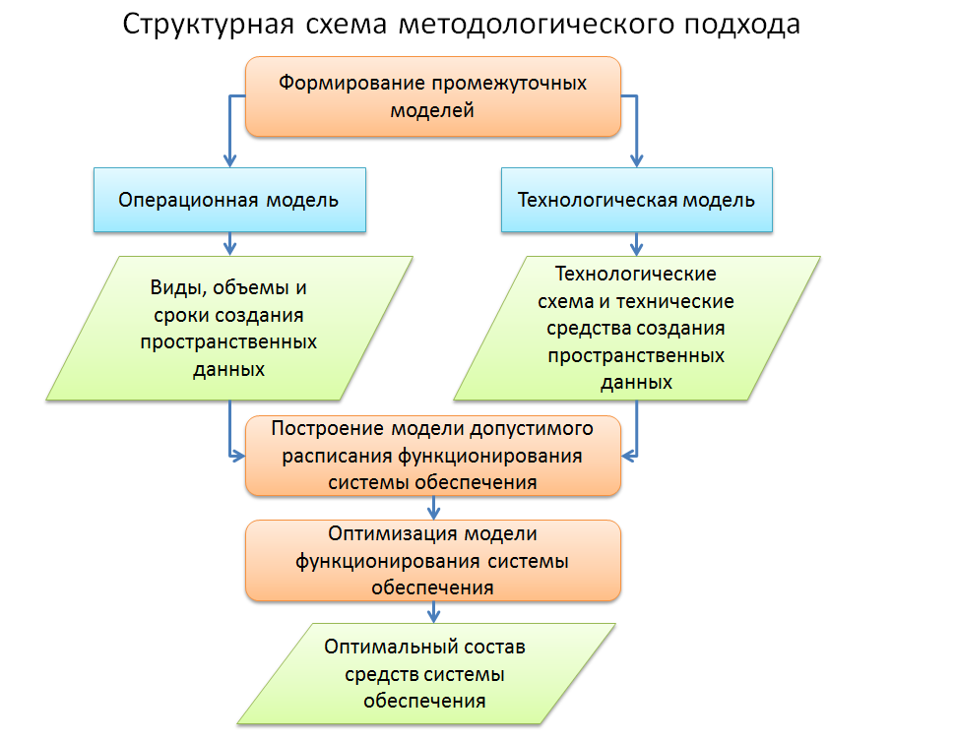
4

Slide 5
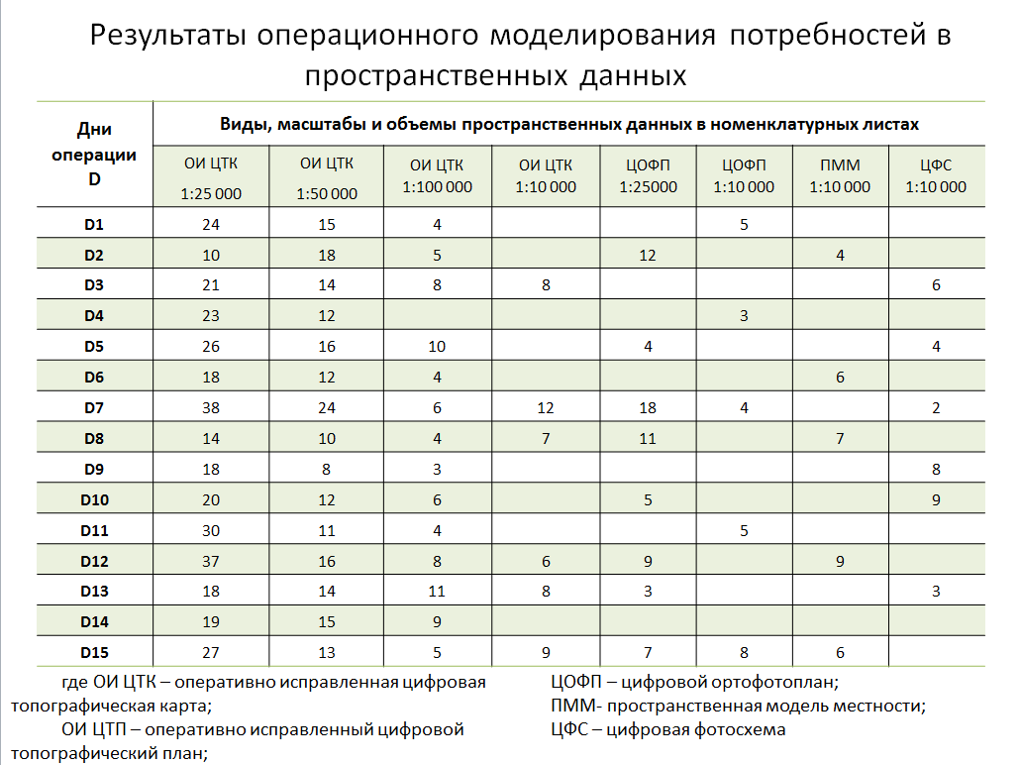
5

Slide 6
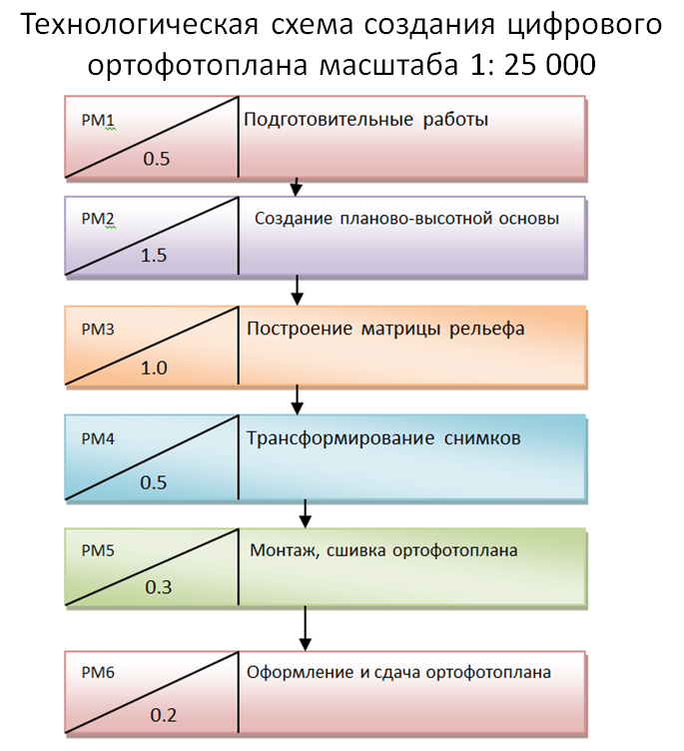
6

Slide 7
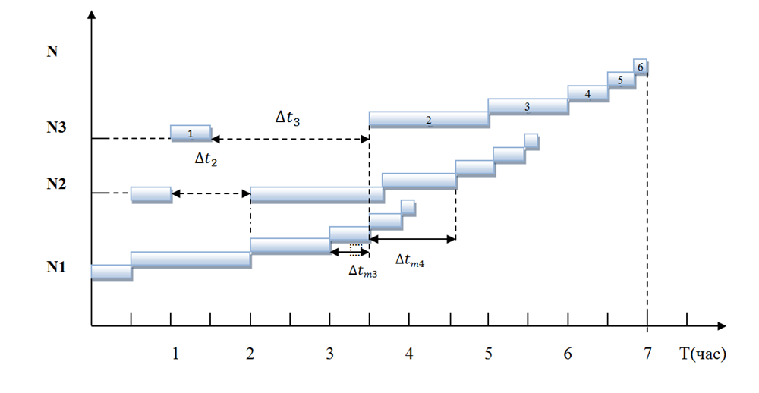
Расписание создания цифровых ортофотопланов
1) Графиком Гантта
7

Slide 8
Расписание создания цифровых ортофотопланов
2) Формализованным таблично-матричным отображением
Номер ЦОФП (N) | Номер прибора (М) | Временные параметры технологического цикла (t) (в часах) |  |  | Время ожидания (Δt) (в часах)
 |  | Начало | Окончание | Длительность | Прибора | Операции
3 | 1 | 1.0 | 1.5 | 0.5 | 0.0 | 0.0
 | 2 | 3.5 | 5.0 | 1.5 | 0.0 | 2.0
 | 3 | 5.0 | 6.0 | 1.0 | 0.5 | 0.0
 | 4 | 6.0 | 6.5 | 0.5 | 1.0 | 0.0
 | 5 | 6.5 | 6.8 | 0.3 | 1.2 | 0.0
 | 6 | 6.8 | 7.0 | 0.2 | 1.3 | 0.0
 |  |  |  | Итого: | 4.0 | 2.0
8

Slide 9
Критерий оптимальности и закономерность нахождения начала операции в расписании
$T= \sum{t_{n,m}}+$ $\sum{{∆t}_{n,m}}$
$min$
- критерий
- закономерность
9

Slide 10
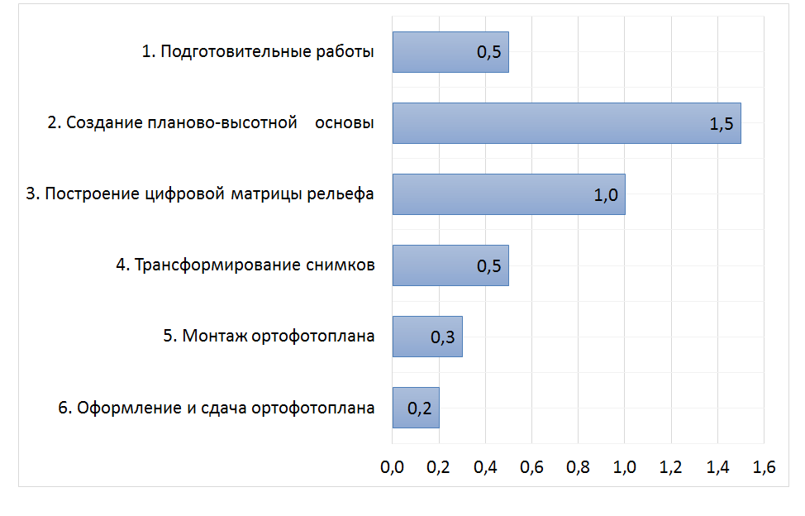
Диаграмма расхождений в длительности операций
10

Slide 11
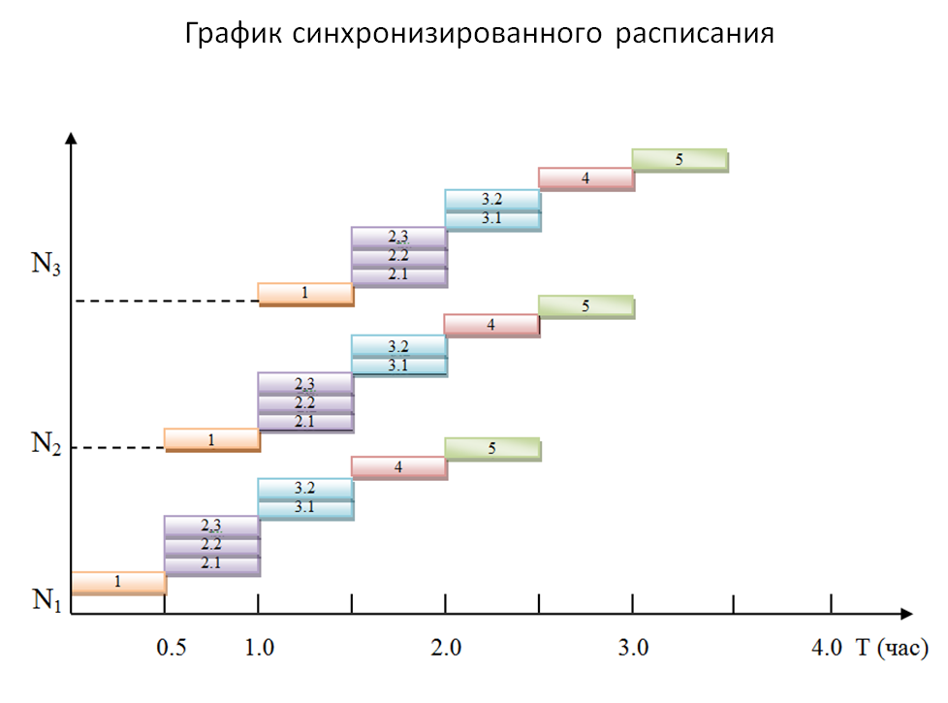
$(\sum{{∆t}_{n,m}}$ = 0)
$$T_{\left(доп.расп.\right)}=7.0 (час.)$$
- сравнение
$$T_{\left(син.расп.\right)}=3.5 (час.)$$
11

Slide 12
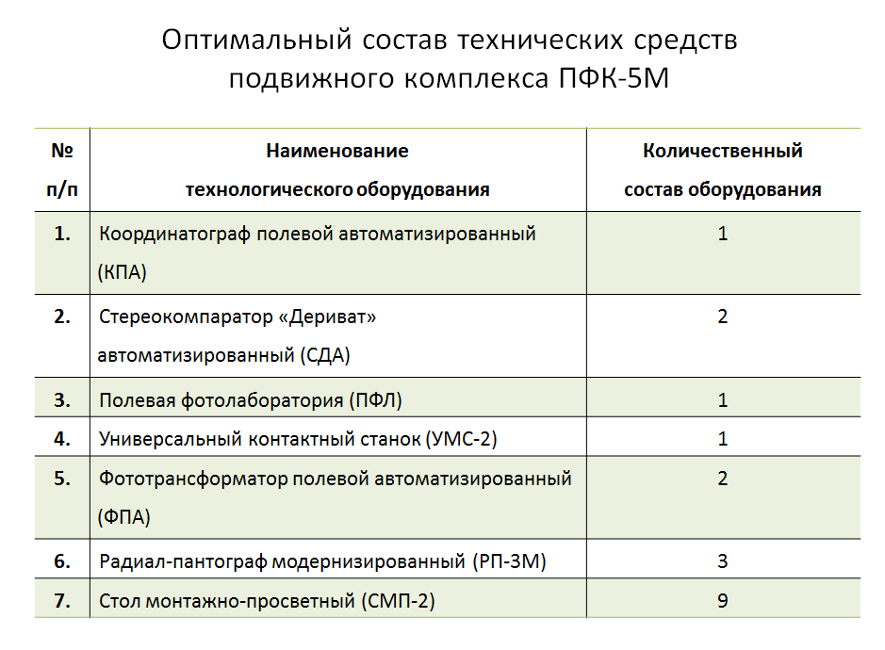
12

Slide 13
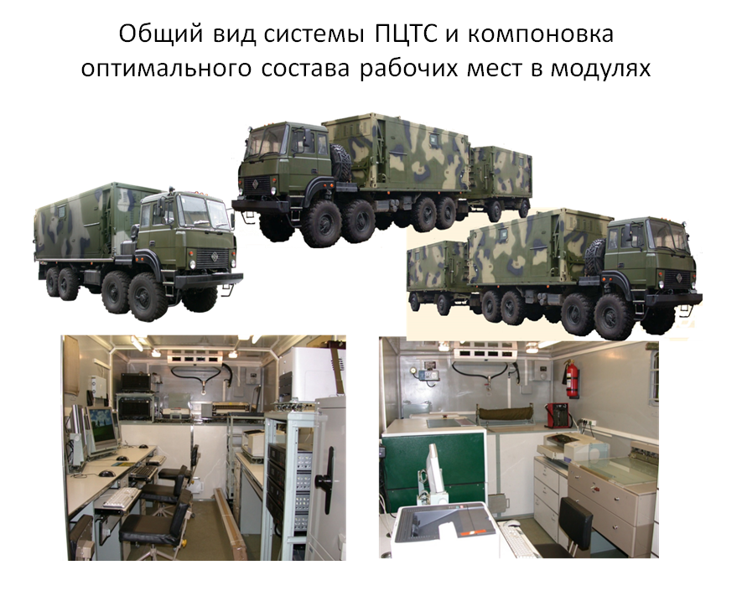
13

Slide 14
Блок-схема модели обеспечения пространственными данными
Потребители пространственных данных
Подготовка заявлений и договорных документов
Прием заявлений и договорных документов
(«входная очередь»)
Проверка корректности
$$\left(D_{1}≤5 раб.дней\right)$$
«нет»
«да»
Определение наличия данных
$$\left(D_{2}≤10 раб.дней\right)$$
«нет»
«да»
Заключение договоров на обеспечение данными
$$\left(D_{2}≤10 раб.дней\right)$$
«да»
Получение пространственных данных
Подготовка данных для передачи
14

Slide 15
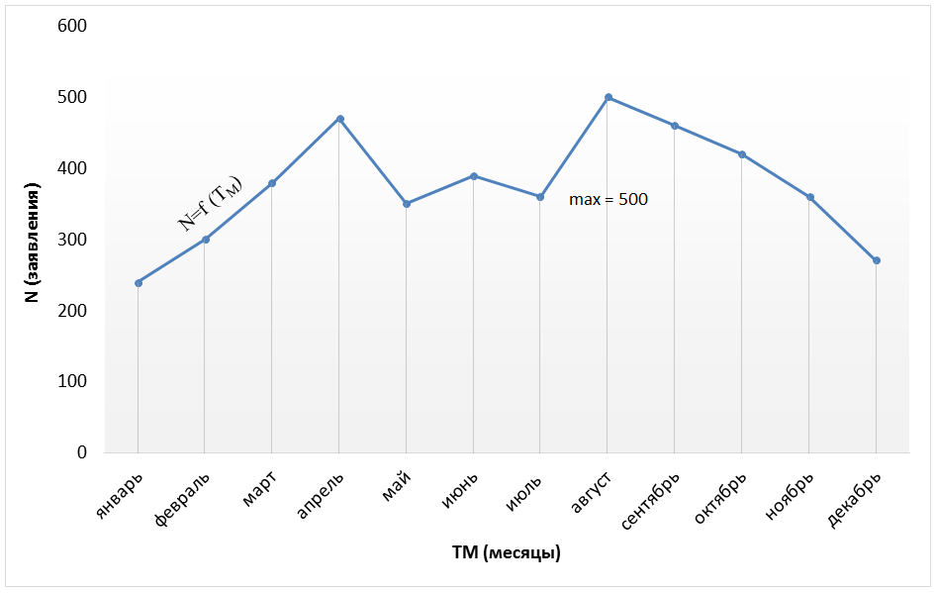
График интенсивности поступления заявлений на обеспечение пространственными данными
15

Slide 16
Федеральное государственное бюджетное учреждение науки Научный геоинформационный центр
Российской академии наук (НГИЦ РАН)
Спасибо за внимание!
Л.И. Яблонский, к.т.н., с.н.с., заместитель директора по научной работе ФГБУ науки НГИЦ РАН

